Slide 1



Slide 2

概述 — 应用层安全
安全性放在应用层，即需要在端主机中修改应用程序来满足安全需求。
以应用程序为背景执行，更容易进行访问控制，对想保护的数据具有完整的访问权，可以自由扩展，但针对每个或每种应用须设计一套安全机制。
Notes:
如drcom客户端软件，qq密码

Slide 3
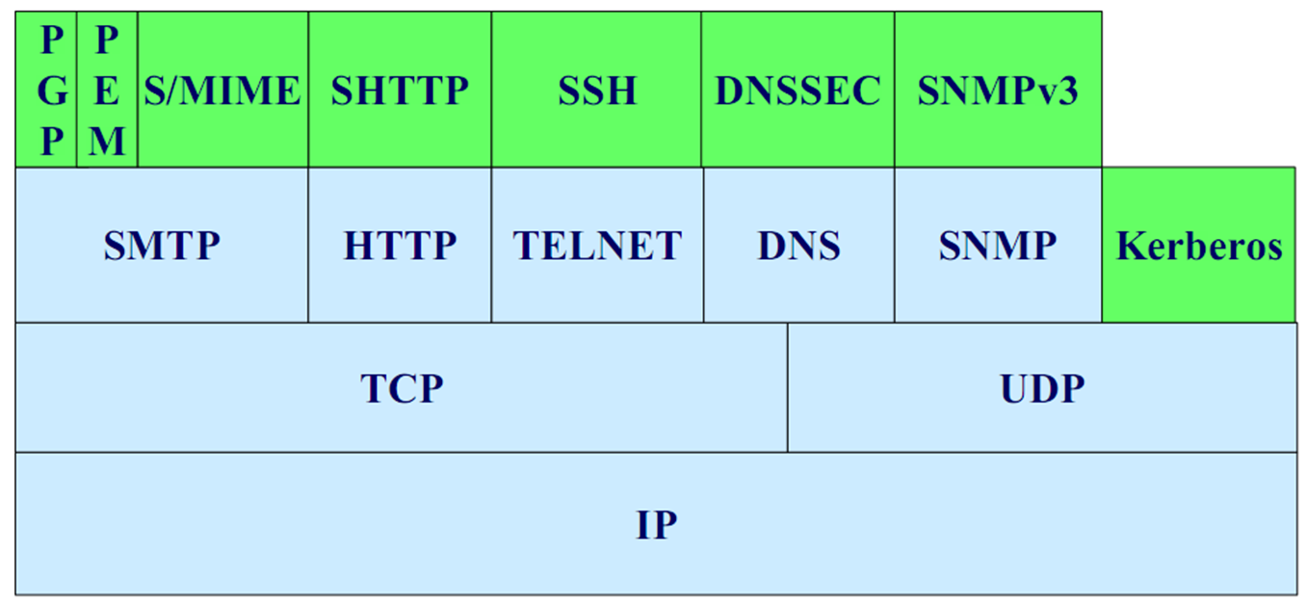
应用层安全示意
Notes:
注意，dns通常是udp，但也可以使用tcp
SMTP，无论是在常规还是在Web邮件收发方式中，都是明文传输，需要安全。但目前有安全需要的情况不多，如需要也可使用基于https的web邮件
Pretty Good Privacy,
Privacy Enbanced Mail隐私增强邮件，但没有广泛配置实施
Secure/Multipurpose Internet Mail Extensions
HTTP：也是明文传输，抓取jw.cquc.edu.cn的密码与抓取drcom网页登录的密码
SSH：在远程桌面连接之前用来连接、控制、调试远程计算机(23端口)，当前黑客也在使用（文本界面，更快），但都是明文传输，
如以下命令将获得首页
telnet webmail.cquc.edu.cn 80
get / http/1.1
host:webmail.cquc.edu.cn
或
telnet mail.cquc.edu.cn 110
user …
pass …
list
retr 1
dele 1
quit
因此使用SSH（Secure Shell）

Slide 4

概述 — 传输层安全
安全性放在传输层，即需要修改传输层，当前没有如此，都采用在应用层和传输层之间新加一层如SSL/TLS来满足安全需要。
如此不会强制每个应用都在安全方面作出相应改进，但选择了这种方式的应用程序仍需要做修改，也是一种端到端的安全。

Slide 5
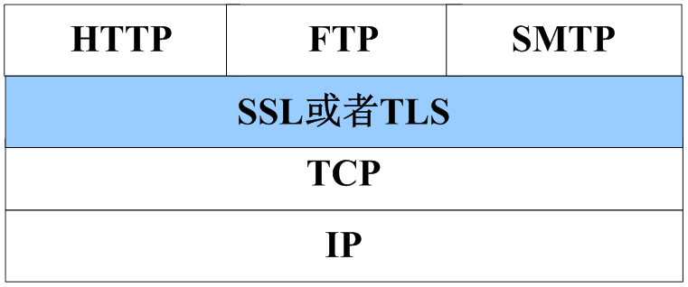
传输层安全示意
SSL - Secure Sockets Layer 安全套接层
TLS - Transport Layer Security 传输层安全
Notes:
SSL(Secure Sockets Layer 安全套接层),及其继任者传输层安全（Transport Layer Security，TLS）是为网络通信提供安全及数据完整性的一种安全协议

Slide 6

概述 — 网络层安全
安全性放在网络层，是最灵活的一种方式。它既可以由端系统实施，也可以由路由器实施，应用程序几乎不参与，也即对用户透明。当前通用的是IPsec

Slide 7
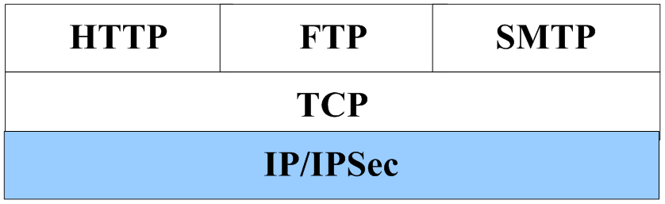
网络层安全示意

Slide 8
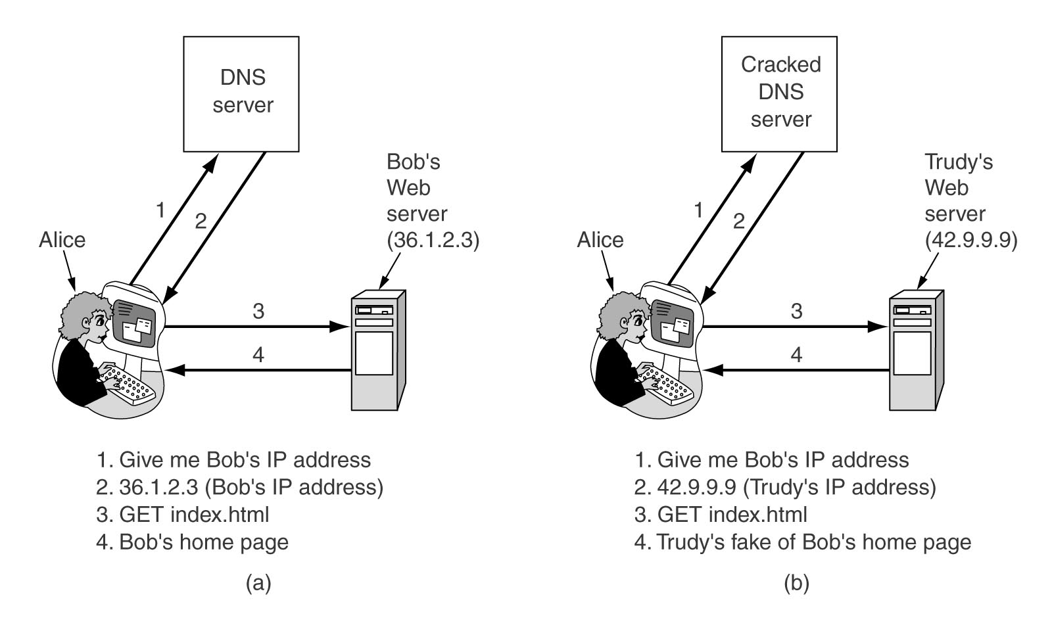

Web安全之DNS欺骗
正常的解析
Notes:
Web安全可分为：安全的命名对象和资源（dns）；安全的连接和传输（ssl）；

Slide 9

Web安全之DNS欺骗
非正常解析
Notes:
Web安全可分为：安全的命名对象和资源（dns）；安全的连接和传输（ssl）；

Slide 10
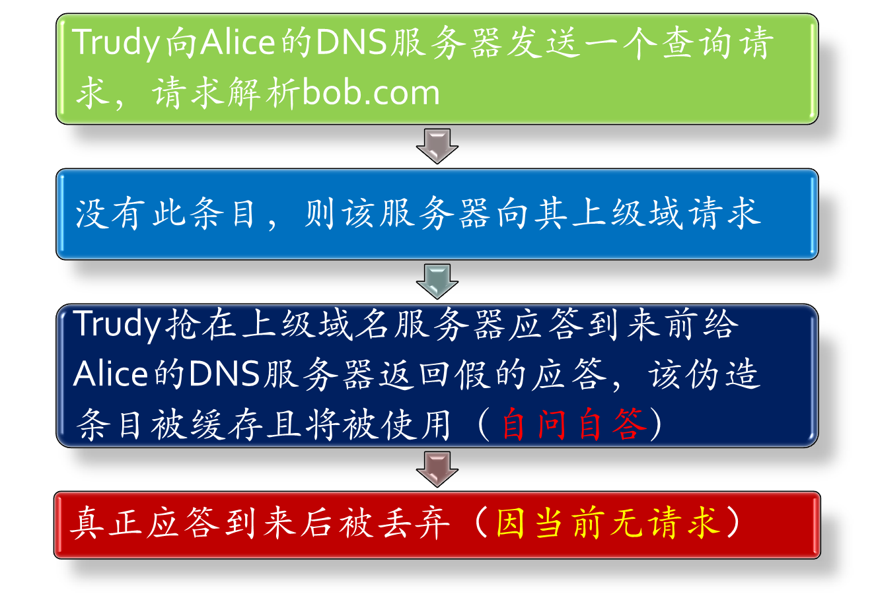
如何攻击DNS服务器
Notes:
即使有条目，也有生命期，可待其将过期时进行

Slide 11
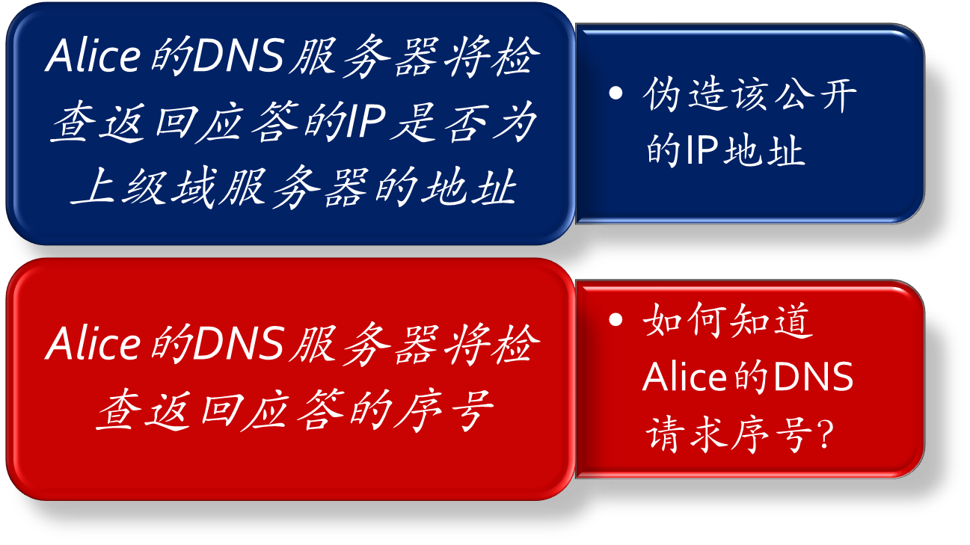
得逞了吗？
Notes:
每个DNS请求都有一个16b的序号，返回的应答中也有并且应相同
知道序列号还有个办法是拦截了DNS服务器发出的请求包

Slide 12
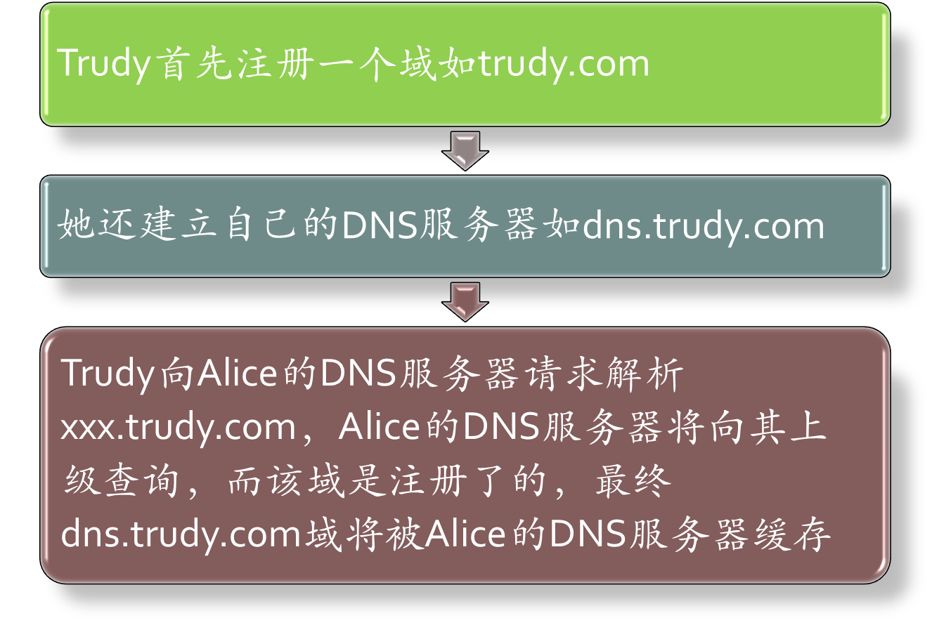
继续伪造并自问自答

Slide 13
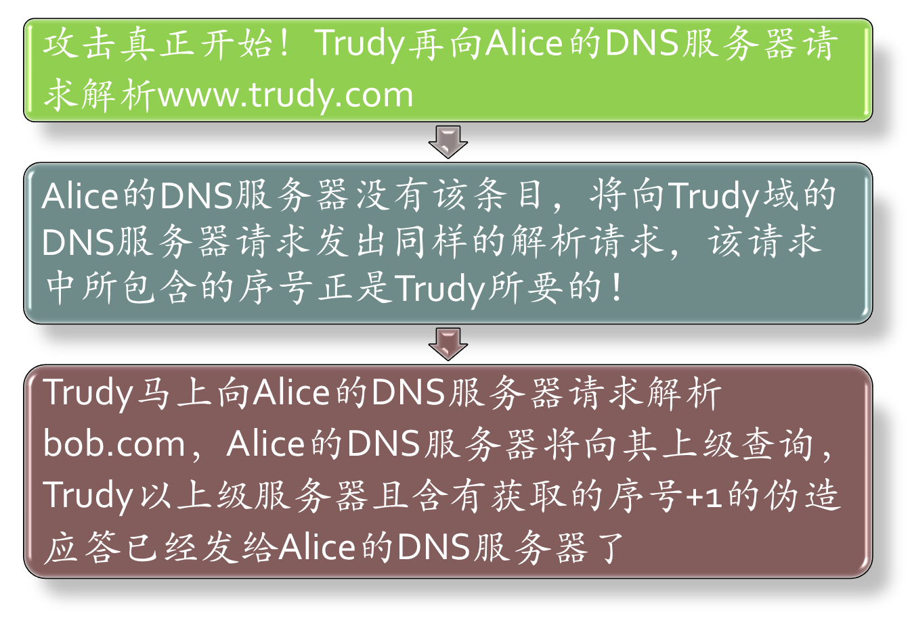
继续伪造并自问自答

Slide 14
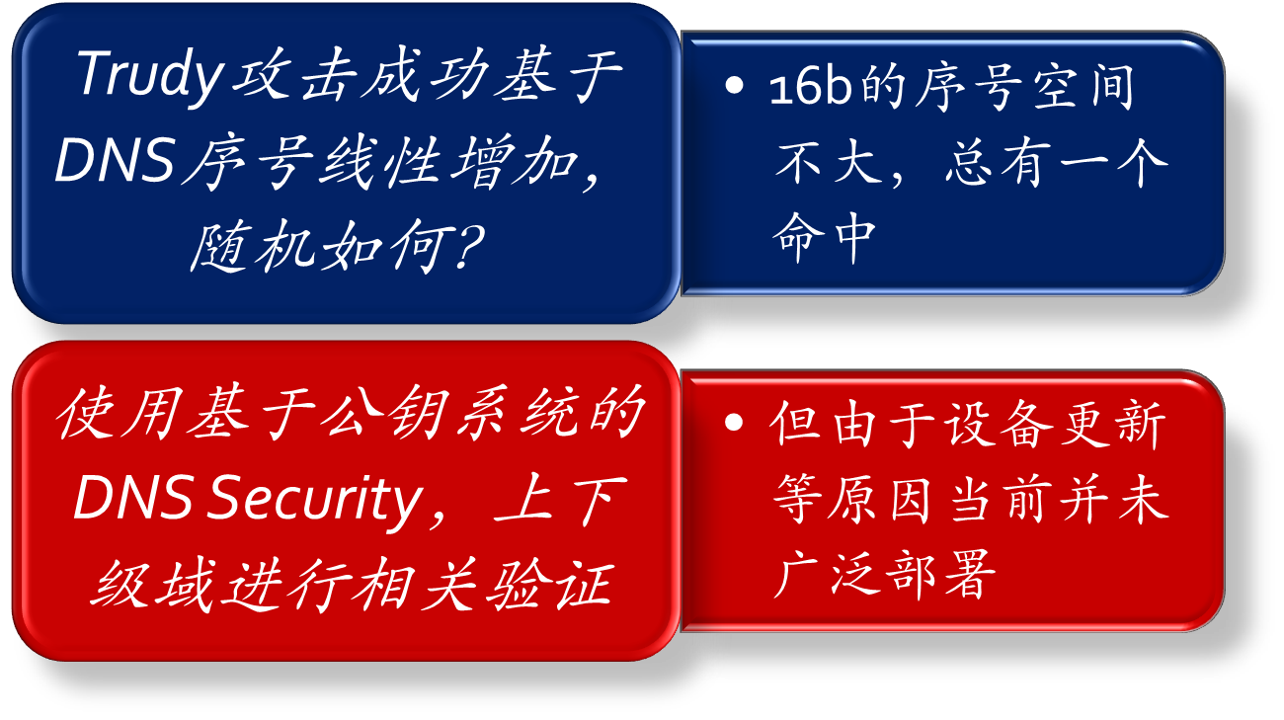
最终解决 — DNSsec
Notes:
目前新的dns服务器采用了随机序号的方式，但仍然可伪造大量的包来提高命中率
在整个过程中都是Trudy伪装成上级域的应答，因此采用公钥系统可解决此问题
对标准DNS请求的响应通常会通过一个UDP协议的数据包发送，大小则会限制在512字节以内。在一些较老的网络设备中，根据出厂设置，任何大于这一容量的数据包都会被屏蔽。之所以采用这一设置，是因为厂商认为大于这一容量的数据包都代表某种异常情况。
自协调世界时间(UTC)2010年5月5日17:00(北京时间5月6日1:00)起，所有传回给用户的DNS解析器的DNSSEC签名载入信息容量都将达到以往的4倍，最高达到2KB。一旦这一大小的数据包被拒绝，上述信息有可能会通过TCP协议以多个数据包的形式传送。

Slide 15
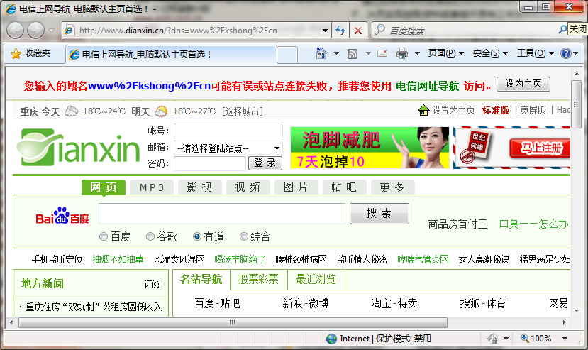
Web安全之DNS劫持
Notes:
当该域名不能查询或不正确时应该无法显示，但中国电信将会弹出他的页面
当前似乎IE如此，chrome不会,初步考虑是返回no such name后，chrome忠实反应，而IE则以某种内置的机制显示广告页面

Slide 16
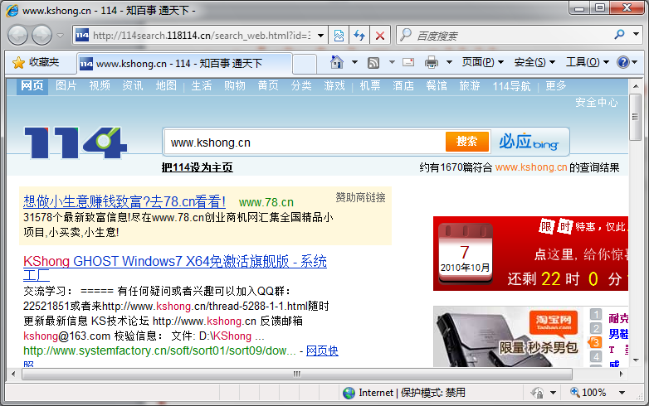
Web安全之DNS劫持
Notes:
缺省的，IE浏览器将会用它的bing进行搜索，但电信将www.bing.com改为114的IP

Slide 17
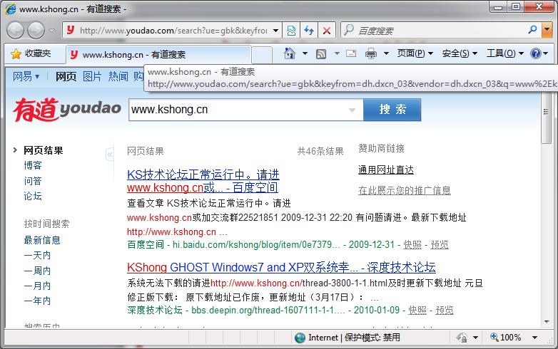
Web安全之DNS劫持

Slide 18
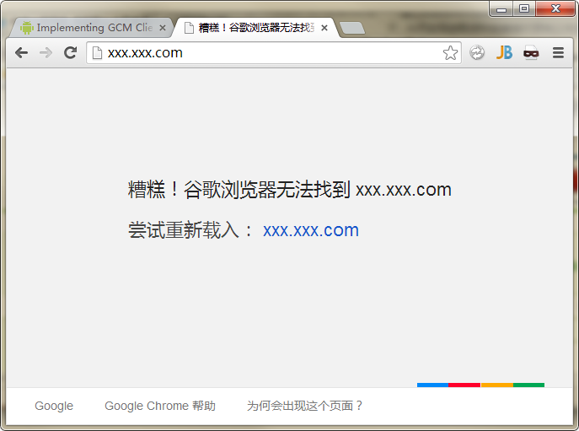
Web安全之DNS劫持
Notes:
缺省的，IE浏览器将会用它的bing进行搜索，但电信将www.bing.com改为114的IP

Slide 19
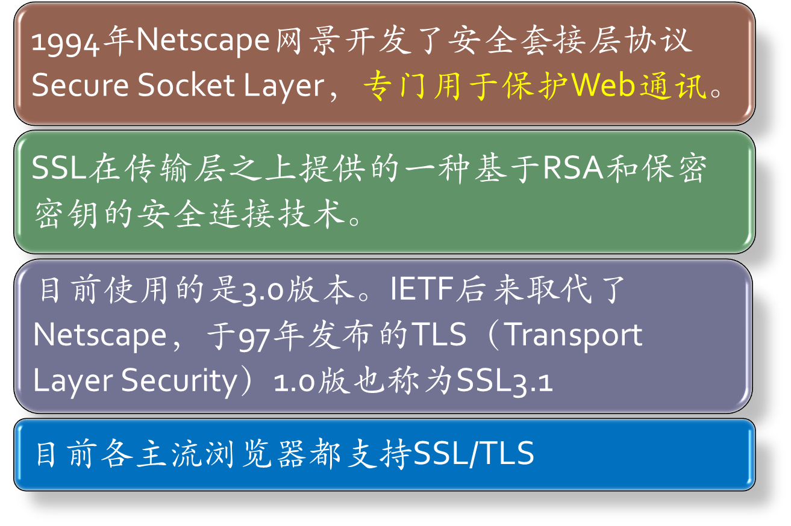
Web安全之SSL/TLS协议
Notes:
当时的浏览器老大Netscape看到Web应用的前景（网上交易），马上意识到需要安全的Web
其1.0和2.0版本基本没有使用，
Netscape倒闭后由IETF进行发展

Slide 20
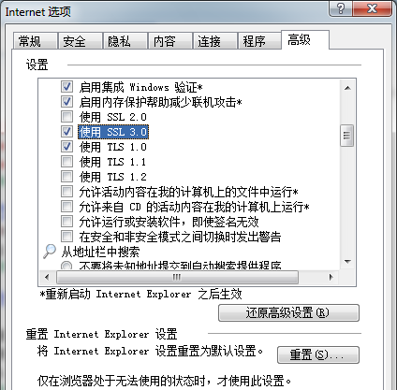
IE中使用的SSL/TLS协议

Slide 21
HTTPS(Secure)协议
HTTP协议使用SSL即称为HTTPS(Secure)
HTTP协议本身没有任何改动，但使用的443端口
主要功能
  客户与服务器之间的参数协商
  客户和服务器的双向认证
  保密的通信
  数据完整性保证

Slide 22

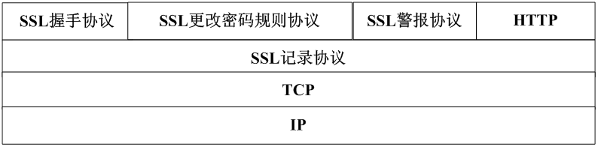

SSL的体系结构
SSL协议的目标就是在通信双方利用加密的SSL信道建立安全的连接。它不是一个单独的协议，而是两层协议其中第一层的握手协议等用于建立一个安全的连接，第二层的记录协议使用这个安全连接。

Slide 23


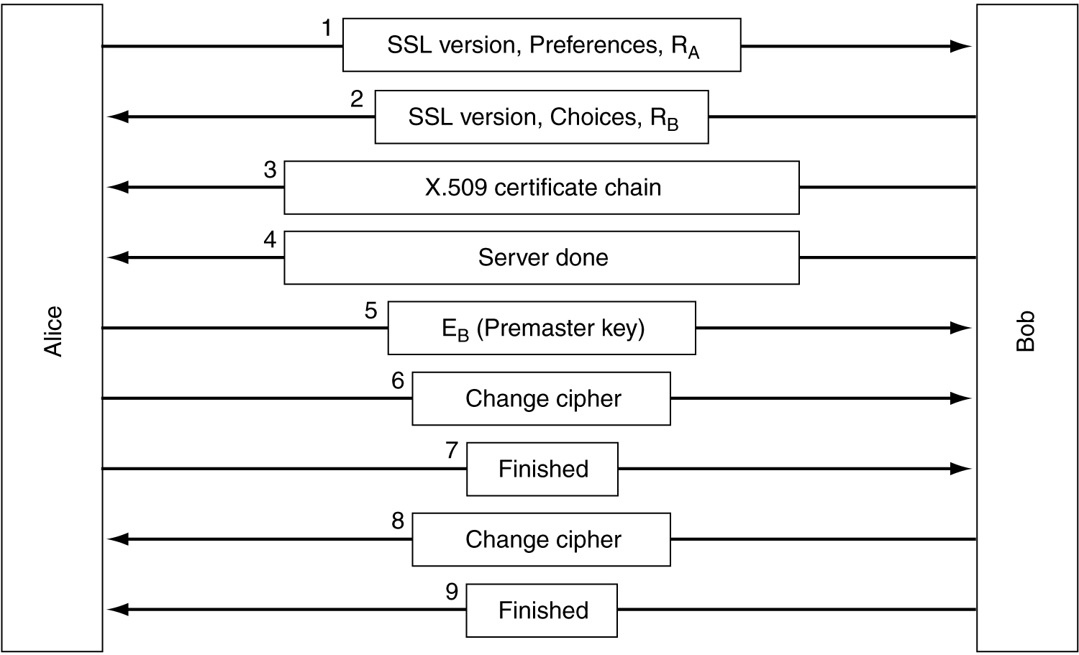









SSL连接建立示意
Notes:
之前有正常的3次握手
一、SSL握手有三个目的：
1. 客户端与服务器需要就一组用于保护数据的算法达成一致；
2. 它们需要确立一组由那些算法所使用的加密密钥；
3. 握手还可以选择对客户端进行认证。
二、SSL握手过程：
1. 客户端将它所支持的算法列表和一个用作产生密钥的随机数发送给服务器；
2. 服务器从算法列表中选择一种加密算法，并将它和一份包含服务器公用密钥的证书发送给客户端；该证书还包含了用于认证目的的服务器标识，服务器同时还提供了一个用作产生密钥的随机数；
3. 客户端对服务器的证书进行验证(有关验证证书，可以参考数字签名)，并抽取服务器的公用密钥；然后，再产生一个称作pre_master_secret的随机密码串，并使用服务器的公用密钥对其进行加密(参考非对称加/解密)，并将加密后的信息发送给服务器；
4. 客户端与服务器端根据pre_master_secret以及客户端与服务器的随机数值独立计算出加密和MAC密钥(参考DH密钥交换算法)。
5. 客户端将所有握手消息的MAC值发送给服务器；
6. 服务器将所有握手消息的MAC值发送给客户端。

Slide 24
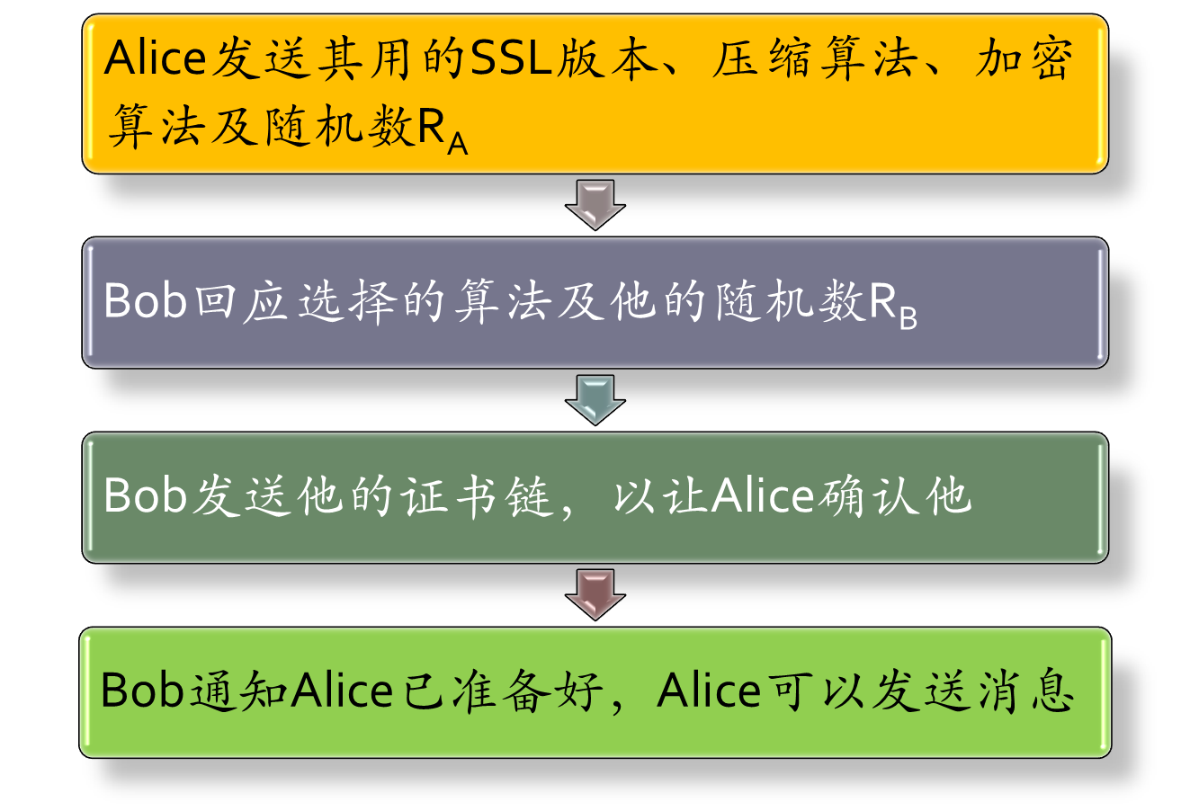
SSL连接建立说明

Slide 25
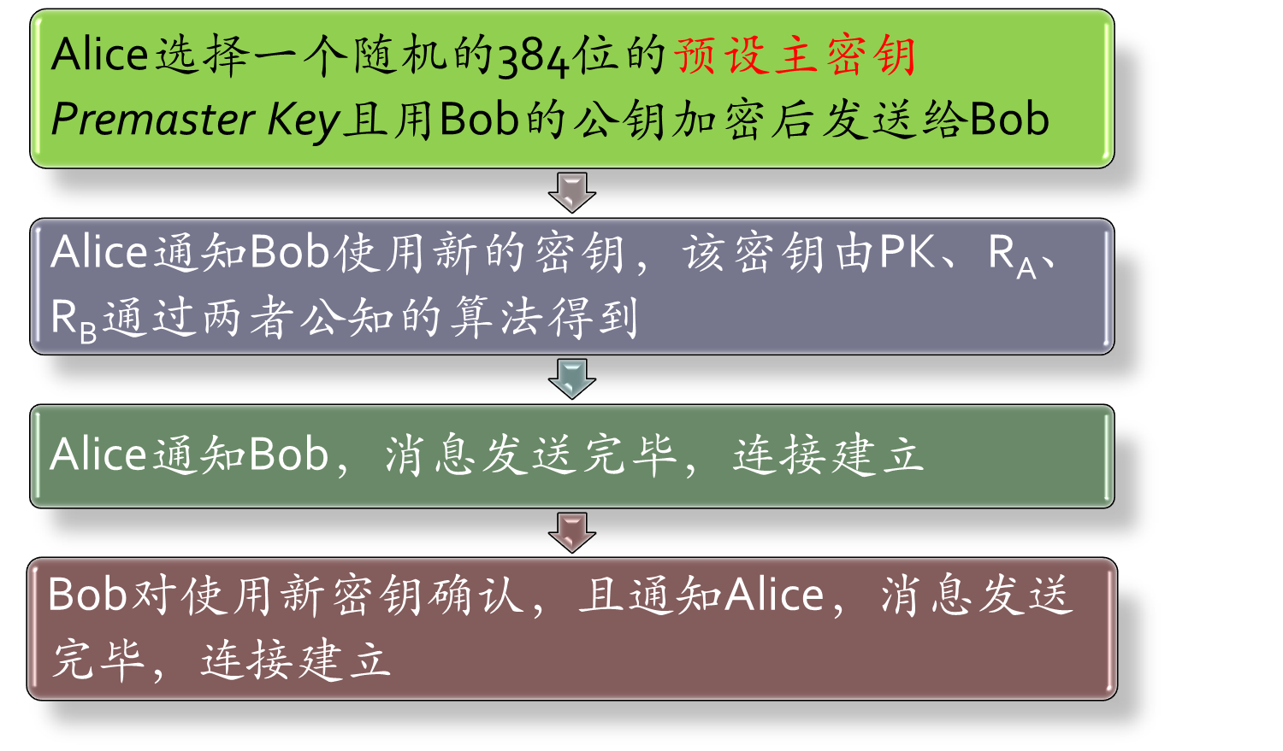
SSL连接建立说明
Notes:
Alice的做法？

Slide 26
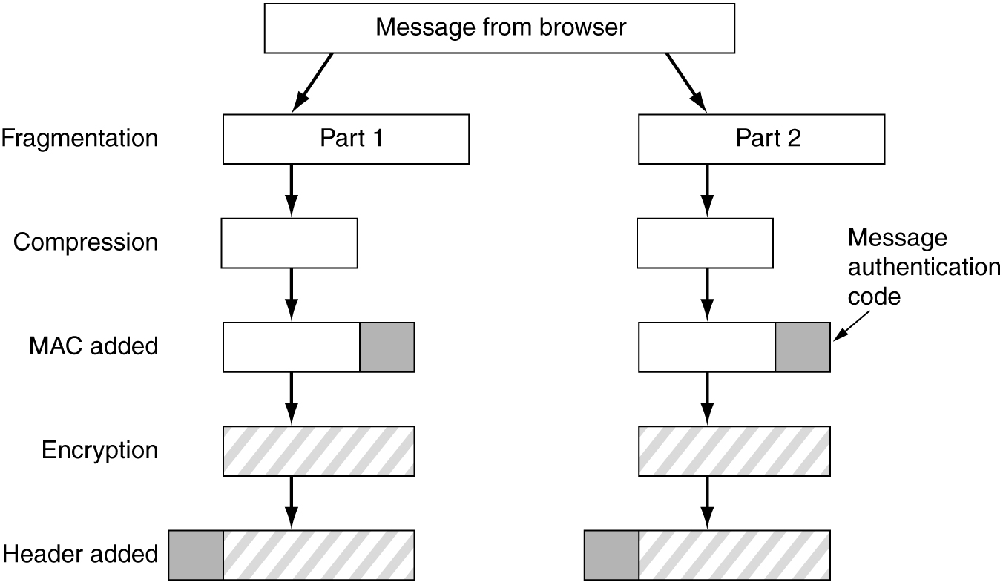







SSL数据传输示意
分为最大16K的单元。正常TCP段最大为多少？
消息认证码MAC＝MD5（压缩信息 ＋商定的新密钥）
正常TCP头部
Notes:
IP包的65535-20-20

Slide 27

IP安全概述
IP是TCP/IP协议族中至关重要的组成部分 （Everything over IP），但它提供的是一种不可靠、无连接的数据报传输服务，IP协议也不能提供安全性，因此伪造IP包地址、修改其内容、重放以前的包以及在传输途中拦截并查看包的内容等都可能实施。

Slide 28

IP安全概述
1995年开始，IETF制定了一套用于保护IP通信安全的协议（IP Security，IPsec）。
IPsec是IPv6的一个必需组成部分，是IPv4的一个可选扩展协议。
IPsec弥补了IPv4在协议设计时缺乏安全性考虑的不足。

Slide 29
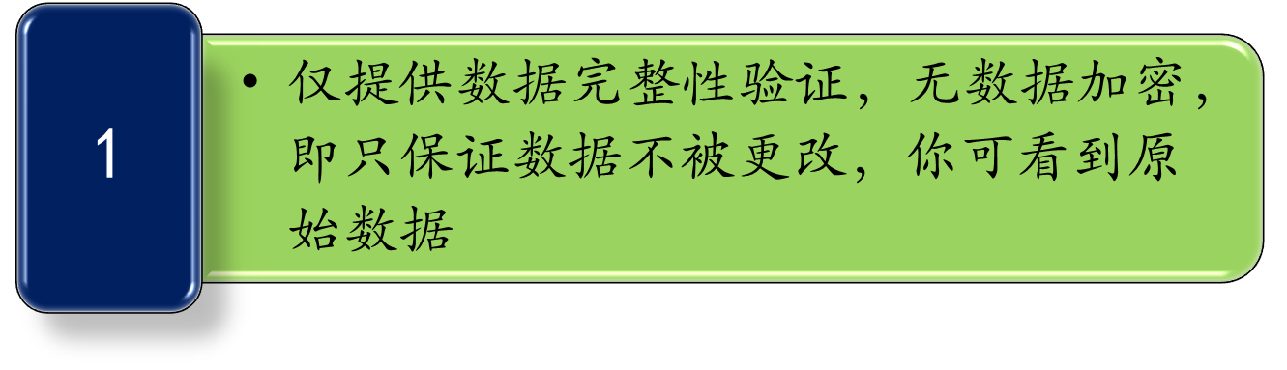
IPsec应用的2个层次
IP header
AH
data (e.g., TCP, UDP segment)
在IP头部及TCP/UDP头部间插入认证头部 Authentication Header，AH含有部分IP头部字段和数据部分的数字签名，但这些部分未加密

Slide 30
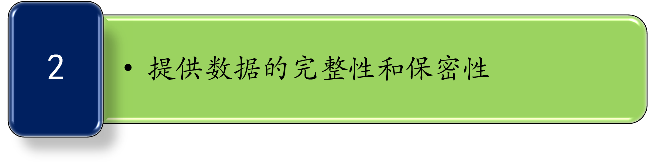
IPsec应用的2个层次
authenticated
encrypted
ESP
header
TCP/UDP
segment
ESP
trailer
ESP
authent.
IP header
在IP头部后使用封装的安全载荷ESP (Encapsulation Security Payload) ，数据部分加密，签名在尾部
Notes:
无需弄清ESP头尾格式
认证头分组图示：
01230 1 2 3 4 5 6 70 1 2 3 4 5 6 70 1 2 3 4 5 6 70 1 2 3 4 5 6 7下一个头载荷长度保留安全参数索引（SPI）序列号认证数据（可变长度）
字段含义：

Slide 31
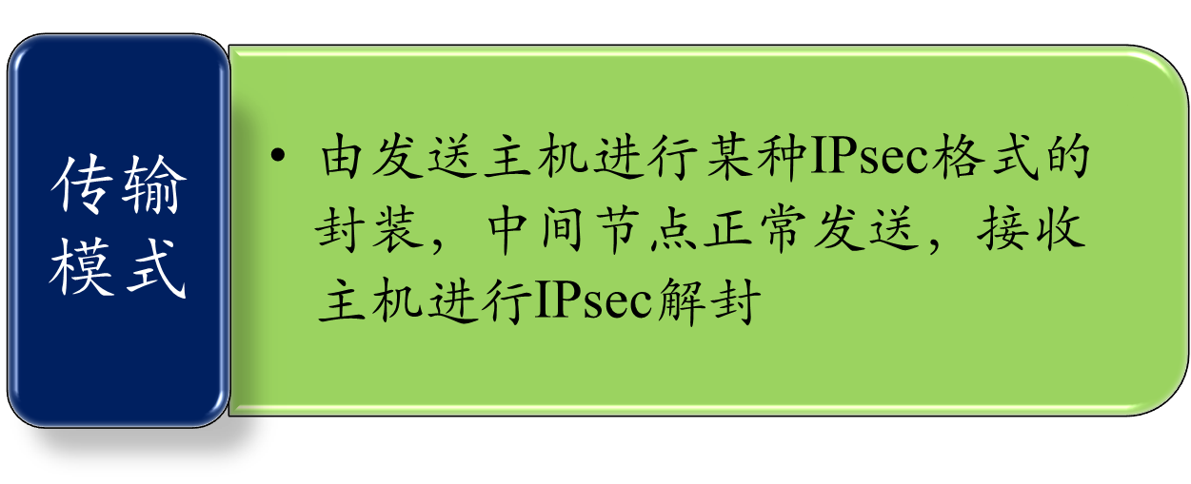
IPsec的2种工作模式
Notes:
1、出口及入口路由器一般是公司的防火墙，则，它需要对进出的数据进行检测，如果使用传输模式，则它怎么进行检测？
2、对用户端透明，只需防火墙了解IPSec即可
3、用于VPN

Slide 32
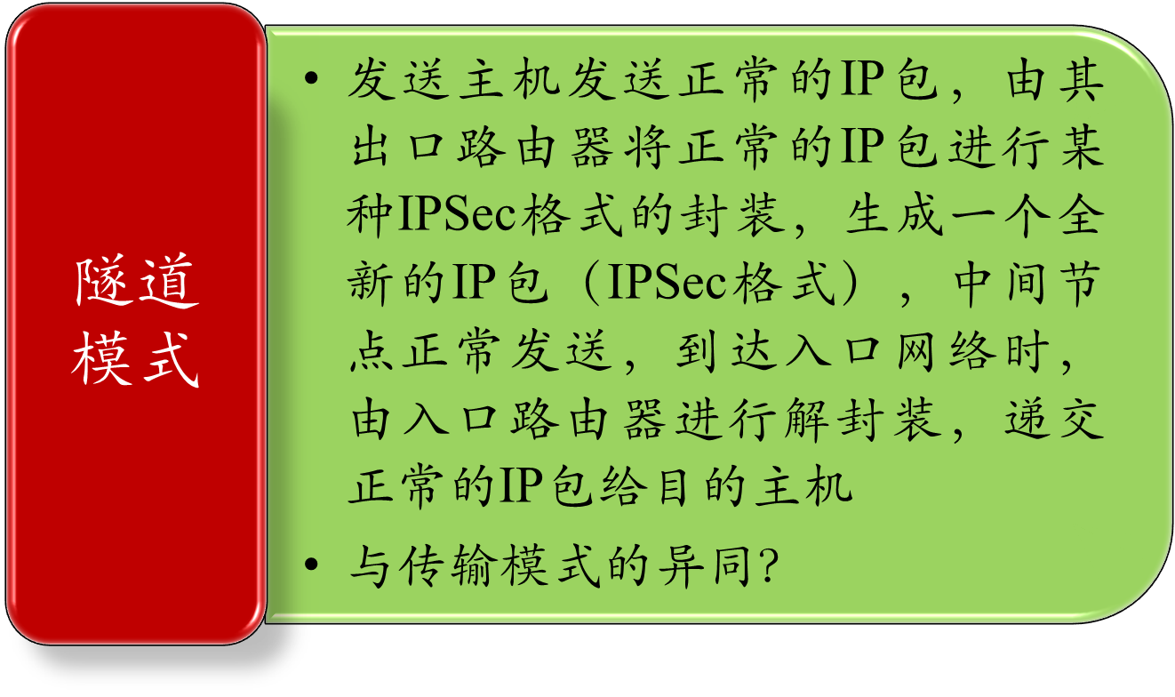
IPsec的2种工作模式
Notes:
1、出口及入口路由器一般是公司的防火墙，则，它需要对进出的数据进行检测，如果使用传输模式，则它怎么进行检测？
2、对用户端透明，只需防火墙了解IPSec即可
3、用于VPN

Slide 33
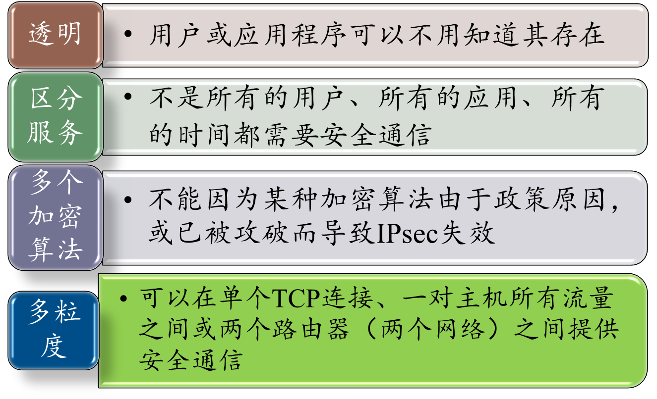
IPsec的特点

